Slide 1



PräsiBert Ein verteiltes Präsentationssystem
Arno Däuper, Inga Quatuor, Sebastian Schwanewilms, Niklas Kröger, Jan Zimmer

Slide 2
„Entwerfen und entwickeln Sie ein verteiltes Präsentationssystem“
Plattform: Blackberry Z10 mit BB.OS 10.3

Slide 3

Zielgruppe
Vorträge
auf
mittelgroßen bis großen
Veranstaltungen
Kongress
Messen
Vorlesungen
Seminare
…

Slide 4
Anforderungen
4 Stakeholder
Veranstalter vs. Vortragender vs. Zuhörer
Entwickler

Slide 5
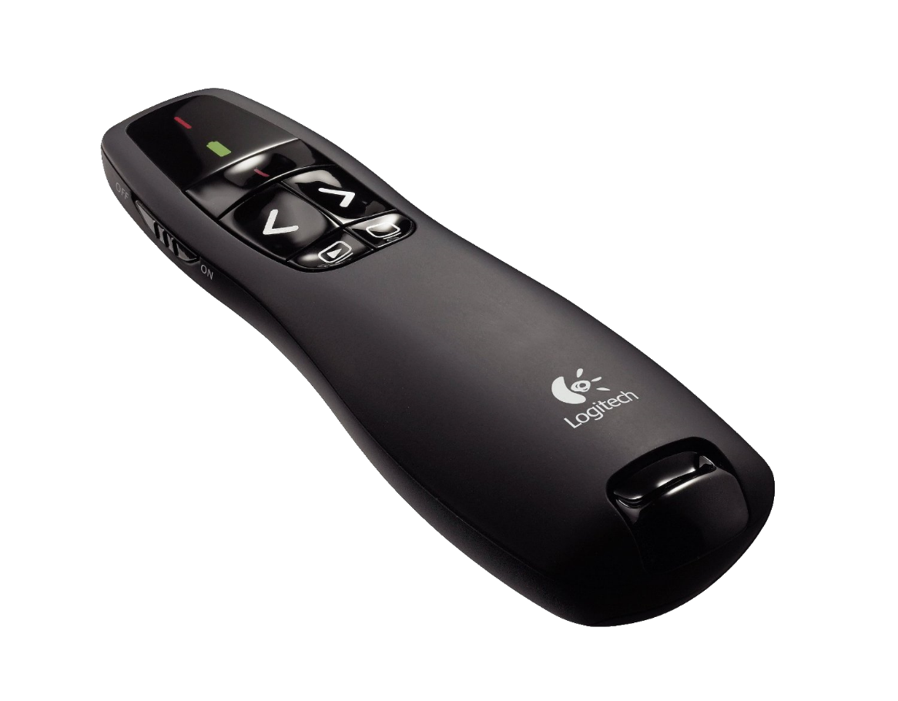
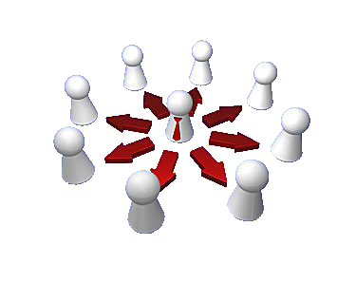
Veranstalter
Vortragender
Unkompliziert
Einfache
Einrichtung
Flexibel
Einfache Verwaltung
Einfach Wartbar
„Presenter“
intuitiv
automatische
Verteilung/
Archivierung
Portabel
Synchron
Leicht
erweiterbar
Infrastruktur
Zeit- und Ortsunabhängig
Präsentierte Inhalte
Modular
Präsentation
Unkompliziertes
Fragestellen
?
Interaktion
Entwickler
Zuhörer
Software

Slide 6
Sicht des Veranstalters
Flexibel und zentral verwaltet

Slide 7




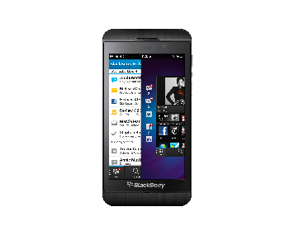
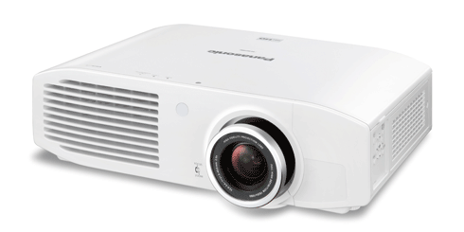
Architektur
Server-Client
Clients werden unterschieden in:
Master ➔ Vortragender
Listener ➔ Zuhörer
Jeder Client kann Ausgabegerät sein
Vorteil:
Server kann unabhängig vom Vortragenden eingerichtet werden
Server kann plattformunabhängig implementiert werden
Mehrere Ausgabegeräte können unabhängig angesteuert werden

Slide 8


Präsentationsarchivierung
Präsentationen werden an den Server ausgeliefert
Zeitpunktgenaues Logging von Aktionen
Wann war welche Slide
Wann wurde eine Frage gestellt
Wann kamen Zuhörer hinzu/verließen die Präsentation
Audiomittschnitt des Vortrags wird an Server Ausgeliefert
Audiomittschnitt der jeweiligen Fragesteller
Audio-Footage kann zusammen mit Präsentation zu einer ablaufgetreuen Video-Slideshow geschnitten werden (zukünftig)

Slide 9
Sicht des Vortragenden
Einfach und Komfortabel

Slide 10
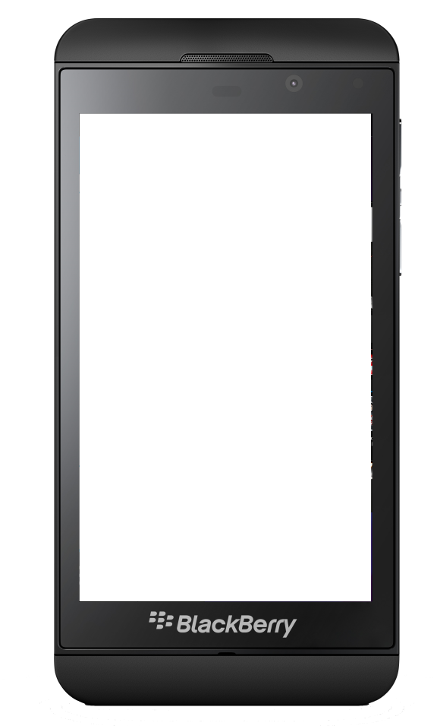
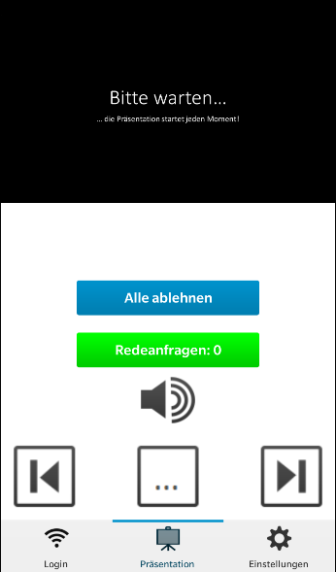
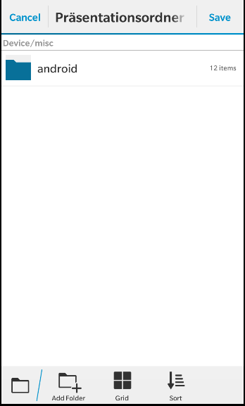
Verteilung der Präsentation
Einfache Auswahl
Präsentation besteht aus durchnummerierten Folien
Automatische Verteilung
Präsentation wird an Server und an Zuhörer Verteilt

Slide 11
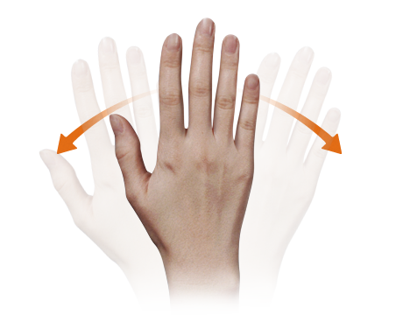
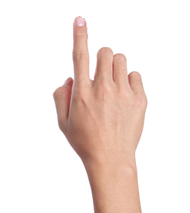
„Presenter“-Funktionen
Touchsteuerung vs. Gestensteuerung
Klassisch vs. Handsfree

Slide 12
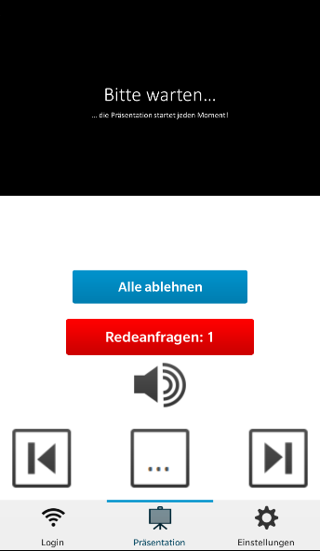
Publikumsfrage
Direktes haptisches und optisches Feedback
Einfache Verwaltung von Anfragen
Sequentielle Beantwortung
„Mute“

Slide 13
Sicht des Zuhörers
Bequem und einfach

Slide 14
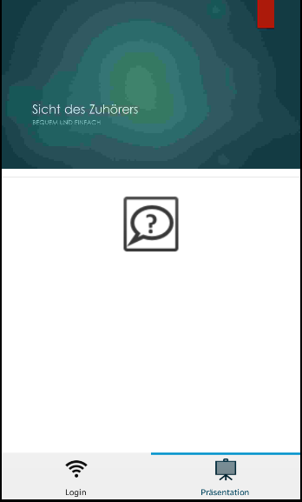
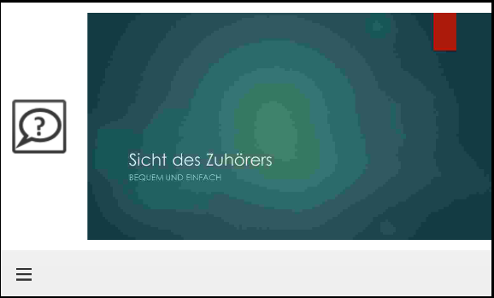
Einfaches Verfolgen & Archivieren
Hoch- und Querformat
Folien werden synchron angesprungen
Präsentation wird lokal abgespeichert

Slide 15
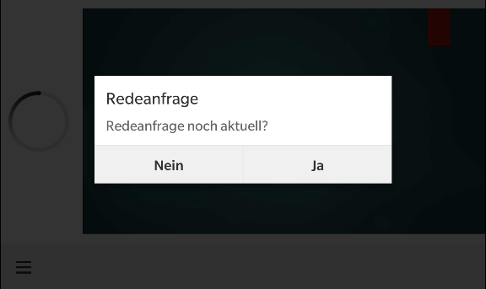
Fragen leicht gemacht
„Ein-Klick“ Frage

Slide 16
Sicht des Entwickler
Strukturiert und Modular

Slide 17
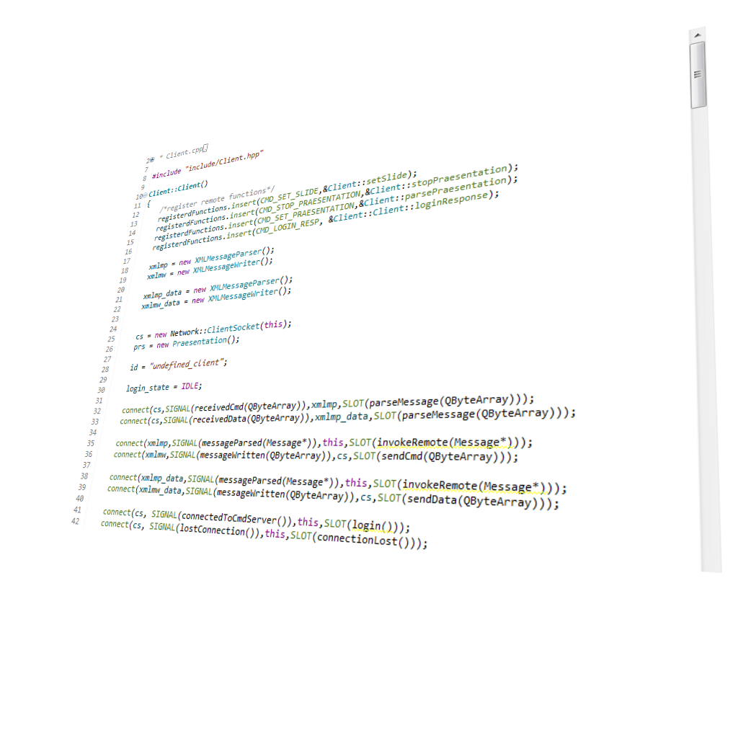

Teamarbeit
Kommunikation:
E-Mail
Blackboard
Entwicklung:
GIT
Momentics
Python (Prototyping)
Modelio (UML)
Dokumentation:
Doxygen

Slide 18

Ablauf
Spezifikationsmeeting
Entwurf Architektur
Anforderungen
Mögliche Lösungen
Arbeitspakete wurden Verteilt
Regelmäßige Besprechungen
Arbeitspakete bei bedarf Aufteilen
Aktueller Stand und Problembesprechung
Deadlines
Strukturierte Entwicklungs- und Testphasen in Abschnitten

Slide 19
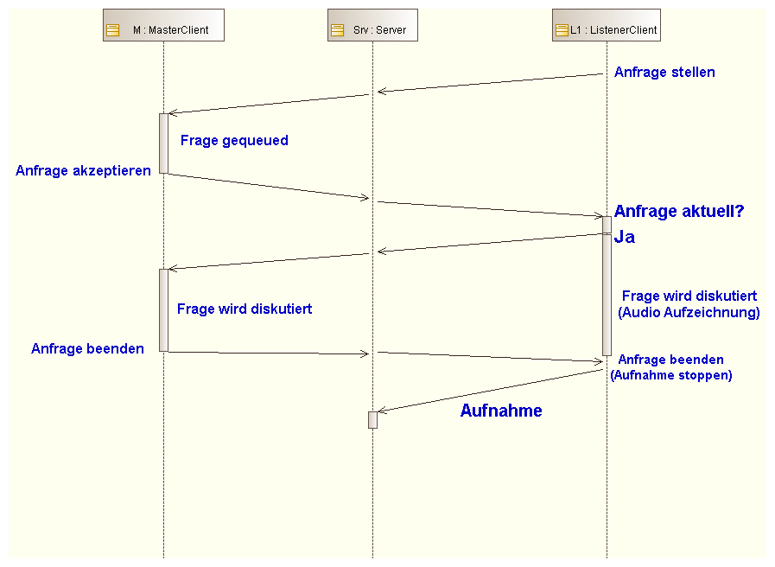


Fallbeispiel „Redeanfrage“

Slide 20
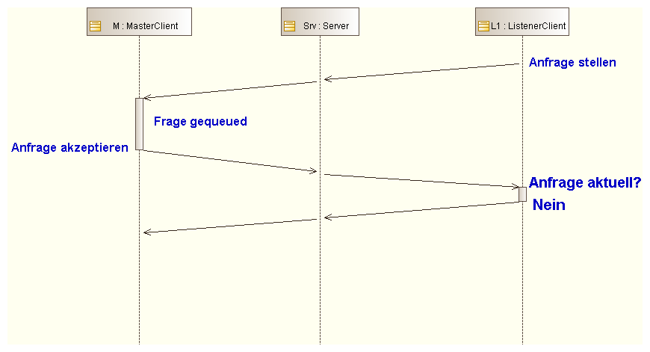
Fallbeispiel „Redeanfrage“

Slide 21
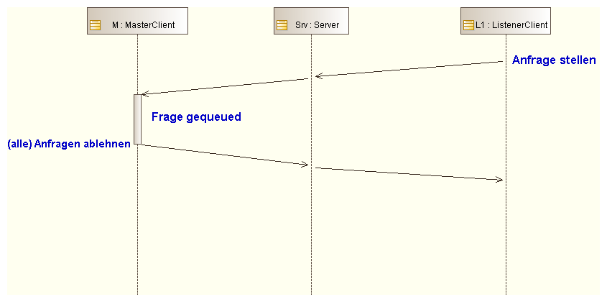
Fallbeispiel „Redeanfrage“

Slide 22
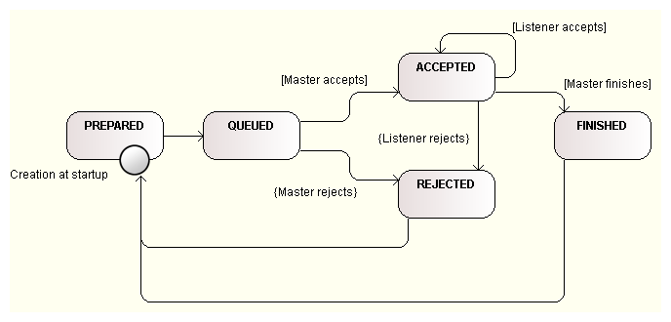
Fallbeispiel „Redeanfrage“

Slide 23
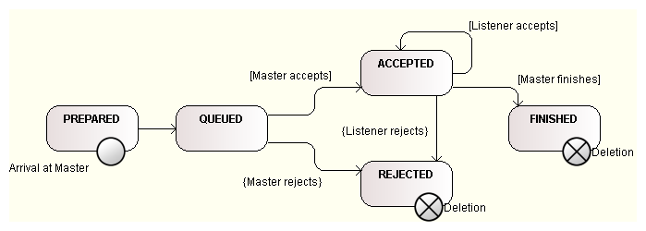
Fallbeispiel „Redeanfrage“

Slide 24

Fallbeispiel „Gestensteuerung“

Slide 25
Fallbeispiel „Gestensteuerung“

Slide 26
Fallbeispiel „Gestensteuerung“

Slide 27
Fallbeispiel „Gestensteuerung“

Slide 28
Fallbeispiel „Gestensteuerung“

Slide 29
Fallbeispiel „Gestensteuerung“
R ➔ L

Slide 30
Vielen Dank für Ihre Aufmerksamkeit
Weitere Fragen?

